Slide 1
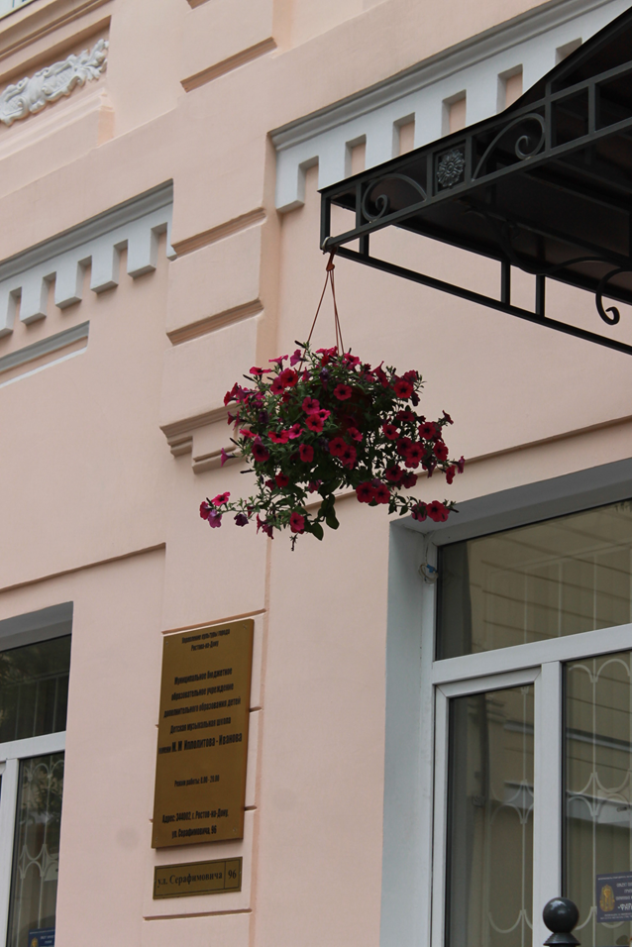
Песни
военных лет

Slide 2
Великая Отечественная война 1941-1945 годов навсегда останется одним из самых главных драматических событий ХХ века. Чем дальше уходит время, тем все более ценными становятся для потомков ее страницы. Мир простился с уходящим тысячелетием. Но мы еще долго будем перебирать в памяти события минувшего столетия, даты, имена...
Чем меньше становится людей, прошедших горнило тех дней 1941-1945 годов, тем больше желающих что-либо "пересмотреть", "осмыслить по-новому", тем больше разночтений известных фактов, а то и вовсе домыслов, искажений. А сколько просто забывается, может быть забыто...

Slide 4
Песня не прощается с тобой…
Создана впечатляющая летопись Великой Отечественной войны в прозе, поэзии, фильмах, живописных полотнах, памятниках. А сколько было создано песен о войне! Порой только песня, с ее жизненным текстом и музыкой спасала, поддерживала, придавала боевой дух и просто сплачивала...
С первого дня Великой Отечественной войны до победного праздничного салюта песня всегда была с солдатом. Она помогала ему преодолевать трудности и лишения фронтовой жизни. Как верный друг она не покидала фронтовика в минуту грусти, скрашивала разлуку с любимой, с родными и близкими. Она шла с солдатом в бой, вливала в него новые силы, отвагу, смелость…

Slide 5
Первые песни
Ни одна военная песня не осталась неуслышанной. Наиболее популярные из них сохранились до сих пор и напоминают о том нелегком для русского народа времени. Песни создавались уже в самые первые дни войны и они навсегда останутся памятником тех событий.

Slide 6
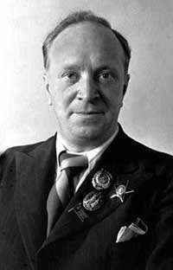
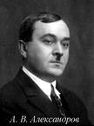
«Священная война»
Муз. А. Александрова, сл. В. Лебедева-Кумача
Всем известна песня В. Лебедева-Кумача «Священная война», которая впервые была исполнена на Белорусском вокзале перед бойцами, уходившими на фронт, на 7 день войны.
24 июня 1941 года газеты “Известия” и “Красная звезда” опубликовали стихи Лебедева-Кумача, начинавшиеся словами: “Вставай, страна огромная, вставай, на смертный бой…” Стихи эти потребовали от поэта упорной работы. Их прочитал руководитель Краснознаменного ансамбля песни и пляски Красной Армии А. В. Александров. И сразу же написал на эти стихи музыку.

Slide 7
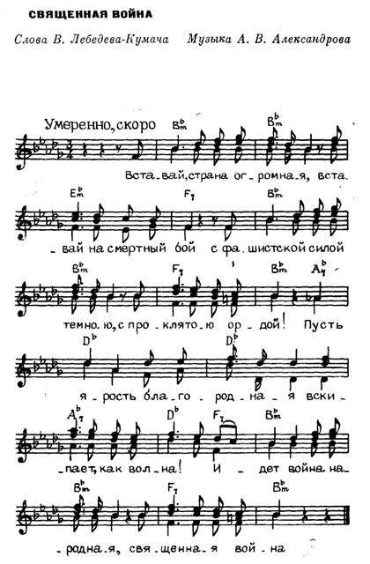
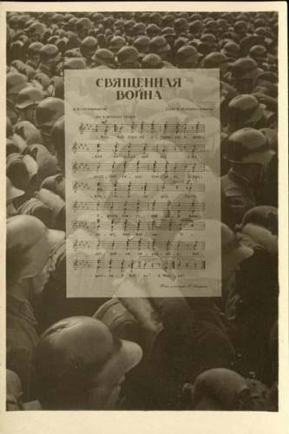
Он написал мелом на грифельной доске слова и ноты песни – печатать не было времени! – а певцы и музыканты переписали их в свои тетрадки.
Музыка с ее призывными настроением, с интонациями клича, зова, была настолько созвучна стихам, правде каждой строфы, и несла в себе такую могучую силу и искренность переживания, что певцы и музыканты, порой, от спазм, сжимавших горло, не могли петь и играть…. Утром следующего дня, едва успев родиться, «Священная война» начала выполнять свой солдатский долг.

Slide 8
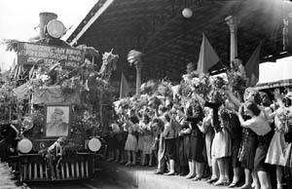
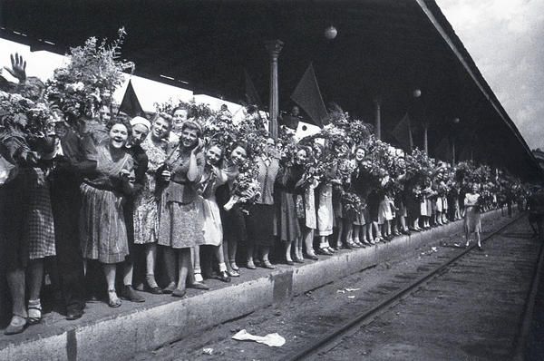
На Белорусском вокзале, в людской тесноте и продымленной духоте, среди суеты и нескладности последних прощаний, ее голос звучал подобно набату, клятве, присяге. Все, кто в ту минуту находился там, заслышав первые звуки, поднялись как один и, словно в строю, торжественно и сурово прослушали песню до конца, а когда она кончилась, на какое- то мгновение замерли, завороженные звуками, а затем раздались оглушительные аплодисменты, горячая просьба повторить… С того памятного дня и началась ее большая жизнь.

Slide 9
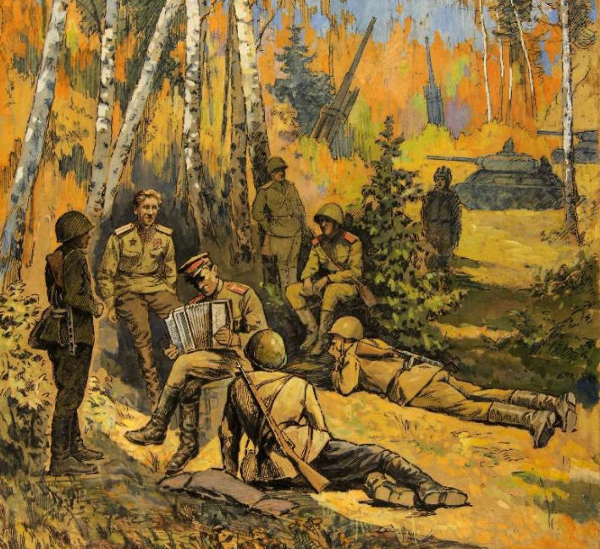
Тема любви в военных песнях
Тема любви не могла быть незатронутой в песенном творчестве.
Многие молодые ребята уходили на фронт, так и не познав радость любви, многие расставались с любимыми в спешке. И там, где гремели оружия, виднелось зарево пожаров, где не было места для нежности и ласки, бойцы помнили о тех, кто ждет их домой. Порой, только вера в победу, надежда на скорое возвращение и встречу с любимыми поддерживали и спасали в трудные минуты.
«В землянке»
« Жди меня»
«Огонек»
“Вечер на рейде”
«Темная ночь»
«Моя любимая»

Slide 10
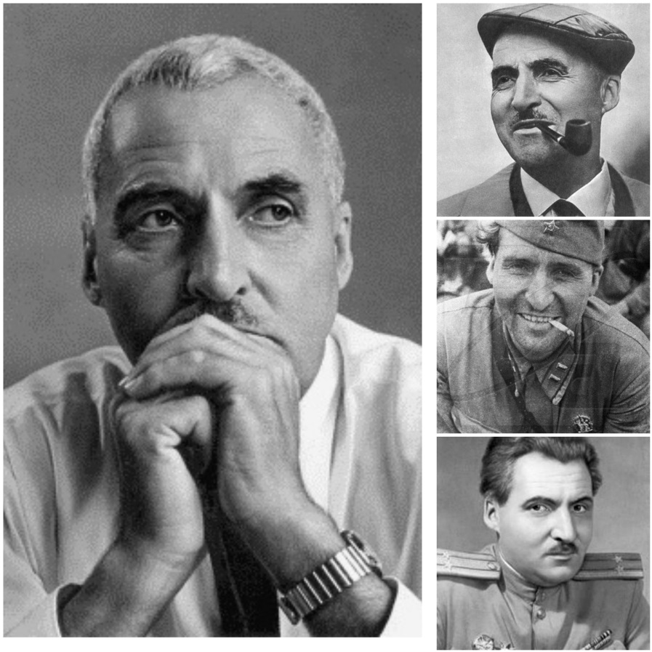
«Жди меня»
Сл. К. Симонова, муз. М. Блантера
27 июля 1941 года Симонов вернулся в Москву, пробыв не менее недели на Западном фронте – в Вязьме, под Ельней, близ горящего Дорогобужа. Он готовился к новой поездке на фронт – от редакции «Красной звезды»; на подготовку машины для этой поездки нужна была неделя.
За семь дней кроме фронтовых баллад для газеты,он вдруг за один присест написал «Жди меня» .Жди меня» – самое общеизвестное из стихотворений Симонова. Это стихотворение не нужно цитировать. Его знают все. Говорят, семнадцать композиторов изъявили желание написать на него песню. В истории советской поэзии вряд ли было другое произведение, имевшее такой массовый отклик. Это стихотворение искали, вырезали из газет, переписывали, носили с собой, посылали друг другу, заучивали наизусть – на фронте и в тылу.
К.М. Симонов

Slide 11
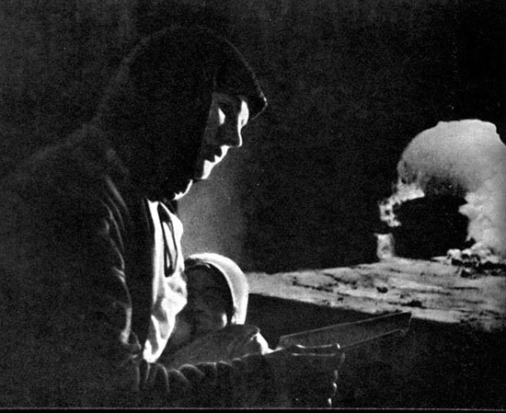
«Темная ночь»
Сл. В. Агатова, муз. Н. Богословского
Одна из самых популярных, любимых песен военных лет, «Темная ночь», была написана Никитой Богословским и Владимиром Агатовым для фильма «Два бойца» весной 1942 года. Фильм рассказывал о фронтовой дружбе двух солдат, роли которых исполняли Борис Андреев и Марк Бернес. Идея «оживить» эпизод в землянке лирической песней возникла спонтанно. Мелодия была написана композитором буквально за один вечер. Но не было текста. В это время в Ташкент, где снимался фильм, приехал с фронта поэт Владимир Агатов. Обратились к нему. Прослушав мелодию, он тут же набросал слова. В таком виде, без всяких изменений песня и вошла в фильм.

Slide 12
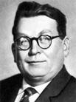
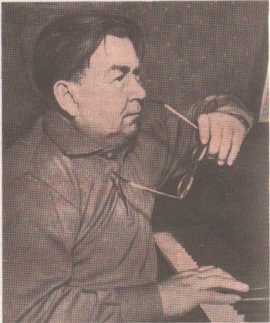
«Вечер на рейде»
Муз. В. Соловьева-Седого, сл. А. Чуркина
Весной 1942 года В. Соловьев-Седой с группой артистов приехал на Калининский фронт. Состоялись встречи с солдатами и, конечно, концертные выступления. Они проходили в землянке, в полутора километрах от передовой. Когда весь репертуар был исчерпан, бойцы попросили спеть что-нибудь “для души”. И вот здесь композитор вспомнил о «забракованной» песне (она была написана полгода назад, но товарищи по искусству дружно ее забраковали.)
С этого дня песня, как по беспроволочному телеграфу, передавалась из уст в уста, с одного фронта на другой. А когда она прозвучала в эфире, ее запела вся страна.
В. Соловьев-Седой

Slide 13
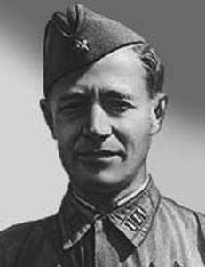
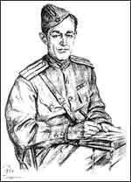
«В землянке»
муз. К. Листова, сл. А.Суркова
Вначале были стихи, которые А. Сурков не собирался публиковать и уж совсем не рассчитывал, что они станут песней. Это были несколько стихотворных строчек из письма жене с фронта. При встрече с К. Листовым, который просил дать что-нибудь “певческое”, показал тому этот стих-письмо жене, находившейся в то время в эвакуации. Стихи захватили композитора своей лирической силой, искренностью, глубоко отозвались в сердце. Через неделю К. Листов пришел в редакцию, попросил гитару и спел только что написанную песню. И песня пошла. И пользовалась любовью на всех фронтах и особенно у тех воинов, которые воевали под Москвой, кто гнал ненавистного врага от стен родной столицы.
А.А.Сурков

Slide 14
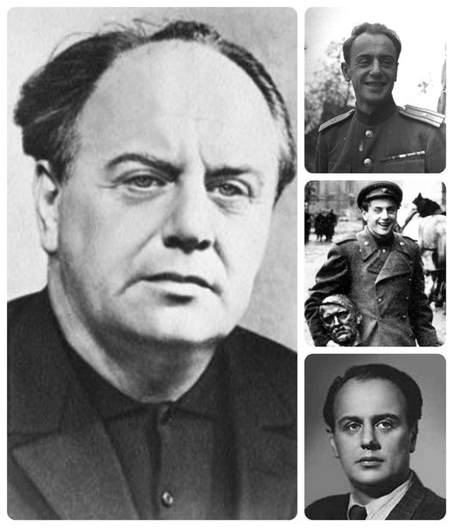
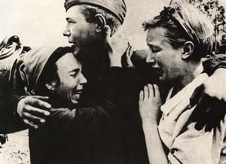
«Моя любимая»
сл. Е. Долматовского, муз. М. Блантера
Осенью 1939 года композитор Матвей Блантер и поэт Евгений Долматовский участвовали в освободительном походе Красной Армии в Западную Белоруссию, написали несколько песен и тогда же начали работать над песней, впоследствии получившей название “Моя любимая”. И уже позднее, в начале 1941 года Долматовский написал новые слова, звучавшие как воспоминание о том походе. Песня эта была очень близка фронтовикам, отвечала их сокровенным думам, подчас воспринималась как письмо к родным и близким. Недаром многие бойцы бережно хранили переписанные от руки ее слова:
В кармане маленьком моем Есть карточка твоя. Так, значит, мы всегда вдвоем, Моя любимая.
Е. А. Долматовский

Slide 15
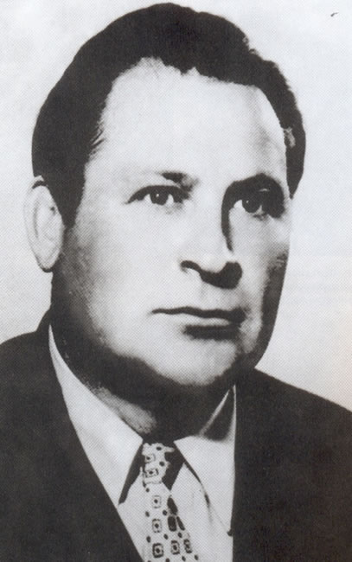
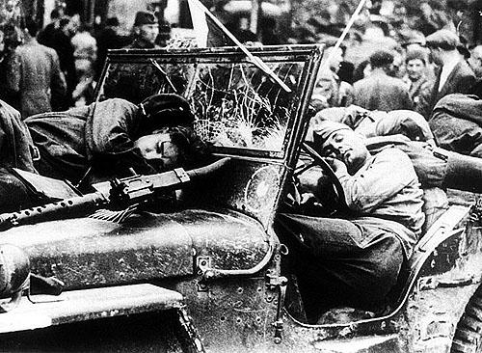
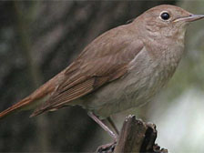
«Соловьи»
Муз. В. Соловьева-Седого, сл. А. Фатьянова
Наверное, нет человека, который, хоть раз услышав эту песню, не влюбился бы в нее. Она появилась на фронте ранней весной 1945 года и сразу же покорила сердца воинов своим лиризмом, задушевностью, каким-то необычайным обаянием. Слова песни очень точно и вместе с тем просто говорили о том, что было в те дни на душе у каждого бойца:
Ведь завтра снова будет бой Уж так назначено судьбой, Чтоб нам уйти, недолюбив, От наших жен, от наших нив. Но с каждым шагом в том бою Нам ближе дом в родном краю
А.Фатьянов

Slide 16
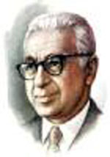
«Катюша»
Сл. М. Исаковский, муз. М.Блантера
Биографию "Катюши" – песни-ветерана – продолжает сама жизнь, вписав в нее множество памятных страниц. Особую популярность она получила в дни Великой Отечественной войны. Песня стала не только событием в музыкальной жизни, но и своеобразным социальным феноменом. Миллионы людей воспринимали героиню песни как реальную девушку, которая любит бойца и ждет ответа. Бойцы, подражая "Катюше", пели на свой лад пусть и не совсем совершенные, но идущие от всего сердца слова и посвящали их они в ее образе своей любимой девушке, их мечте и надежде.
М. Блантер

Slide 17
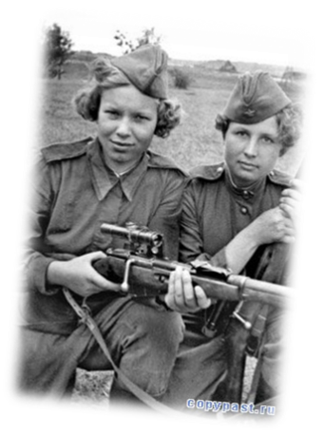
«Синий платочек»
Муз. Е. Питербуржского, сл. Я.Галицкого )
. В 1940 году эстрадный коллектив «Голубой джаз» гастролировал в Москве. «Оркестр выступал и в московском театре „Эрмитаж“. В программе коллектива было много хороших песен и танцевальных мелодий, среди которых скромно прозвучал вальс, сочиненный Ежи Петерсбурским в Днепропетровске. Яков Галицкий, поэт и драматург, тут же, в зале набросал несколько строк в своем блокноте, слушая нежную мелодию вальса: „Синенький скромный платочек падал с опущенных плеч. Ты говорила, что не забудешь ласковых, радостных встреч…“. После концерта композитор и поэт встретились. „Синий платочек“ очень понравился Ежи Петербуржскому. И уже через несколько дней песню, полный текст которой дописал Галицкий, исполнял солист оркестра Станислав Ландау». Непритязательная лирическая песня очень быстро стала настоящим шлягером. Песню стали включать в свой репертуар известные исполнители: Вадим Козин, Михаил Гаркави, Лидия Русланова, Екатерина Юровская, Изабелла Юрьева.
Ежи
Питербуржский
К. И. Шульженко

Slide 18
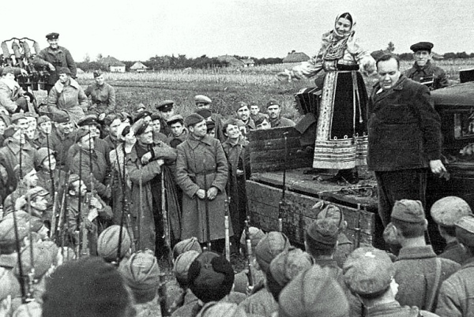
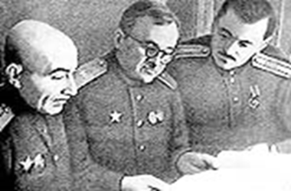
Самый известный текст песни (Галицкого в редакции Максимова) в исполнении Клавдии Ивановны Шульженко. Он был написан еще в довоенные годы. Но в годы войны был не однократно перепет.Так появлялись новые песни на музыку Е.Петербуржского.
Одна из них- знаменитая песня созданная в первые же дни войны «22 июня в 4 часа» на стихи Бориса Ковынева.
Лидией Руслановой было изменено окончание песни, прозвучавшее так:
Ты уезжаешь далёко.
Вот беспощадный звонок.
И у вагона
Ночью бессонной
Ты уже странно далек.
Ночной порой
Мы распрощались с тобой.
Пиши, мой дружочек,
Хоть несколько строчек,
Милый, хороший, родной…
Лидия Русланова на фронтовом концерте

Slide 19
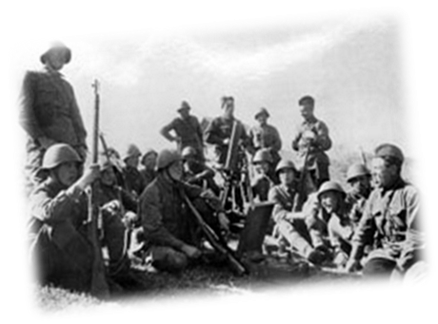
Партизанские песни
Песни военных лет весьма разнообразны по своему характеру: героические и шуточные, боевые и лирические… Они распространялись очень быстро, передавались из уст в уста, нередко перелетали через линию фронта, проникая в глубокий тыл врага, в партизанские землянки.
Партизаны Шумел сурово Брянский лес В лесу прифронтовом Лирическая Партизанская Шахтерская Партизанская Ой туманы мои, растуманы Партизан Железняк На Тайном Привале Песня Партизан Смуглянка Партизанская борода Азовская Партизанская Партизанка Партизанская Отьезд партизан

Slide 20
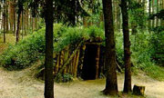
«Шумел сурово брянский лес»
Муз. С. Каца, сл. А. Софронова
Осенью 1942 года в штаб Брянского фронта пришла несколько необычная радиограмма: «Оружие у нас есть, в случае чего можно забрать у врага, а вот песню, как трофей, не возьмешь. Пришлите нам песню». Это писали партизаны брянских лесов. Политуправление фронта обратилось к поэту Анатолию Софронову и композитору Сигизмунду Кацу с просьбой выполнить партизанский заказ. Песня сравнительно быстро была написана. Получилась она поистине суровая, широкая, величественная, близкая по духу характеру народных мстителей. Исполнять ее можно было вполголоса в лесу, в землянке, у костра. Песня стала популярной не только у партизан, но и у фронтовиков.
А.Софронов
С.Кац
Землянка в Брянском лесу

Slide 21
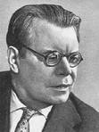
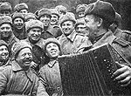
«В лесу прифронтовом»
Сл. М.Исаковского, муз. М.Блантера
Как она родилась? Исаковский отвечал на этот вопрос так:
“Стихи написаны на Каме, в городе Чистополе, когда шел второй год войны. Работая, представил себе русский лес, чуть-чуть окрашенный осенью, тишину, непривычную для солдат, только что вышедших из боя, тишину, которую не может нарушить даже гармонь
Блантер избрал для песни форму вальса. Чудесная мелодия звучит, словно живое человеческое дыхание, она пробуждает воспоминание о родном доме, о мирной жизни. К оригинальным мотивам композитор “пристраивает” хорошо знакомые каждому интонации старинного вальса “Осенний сон”, и это связывает песню с чем-то очень дорогим, не омраченным в памяти никакими тяготами войны.
М.Блантер
М.Исаковский
В лесу прифронтовом” - не только лирика. Эта поистине удивительная песня написана с высоким гражданским чувством и мужественной силой. Ее мелодия звучит как призыв к борьбе, она зовет на бой с ненавистным врагом.

Slide 22
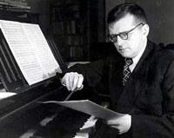
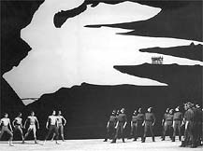
Седьмая симфония Д. Шостаковича
События 1936–1937 гг. на долгое время отбили у композитора желание сочинять музыку на словесный текст. 7-я симфония, законченная уже в эвакуации, в Куйбышеве, и там же впервые исполненная, сразу стала символом сопротивления советского народа фашистским агрессорам и веры в грядущую победу над врагом. Так воспринимали ее не только на Родине, но и во многих странах мира. К первому исполнению симфонии в осажденном Ленинграде командующий Ленинградским фронтом Л.А.Говоров приказал огневым ударом подавить вражескую артиллерию, чтобы канонада не мешала слушать музыку Шостаковича. И музыка этого заслуживала. 9 августа 1942 года, осажденный немцами Ленинград. В этот день в Большом зале филармонии впервые была исполнена Седьмая симфония Д.Д. Шостаковича. . Ленинградская симфония была написана в блокадном городе как ответ немецкому нашествию, как сопротивление российской культуры, отражение агрессии на духовном уровне, на уровне музыки.
Сцена из балета Д. Д. Шостаковича «Ленинградская симфония»

Slide 23
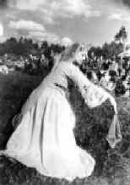
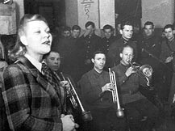
Концертные бригады
Огромной популярностью пользовались фронтовые театры и концертные бригады. Рискуя жизнью, эти люди своими выступлениями доказывали, что красота искусства жива, что убить ее невозможно. Тишину прифронтового леса нарушали не только артиллерийский обстрел врага, но и восхищенные аплодисменты восторженных зрителей, вызывая на сцену вновь и вновь своих любимых исполнителей: Лидию Русланову, Леонида Утесова, Клавдию Шульженко.

Slide 24
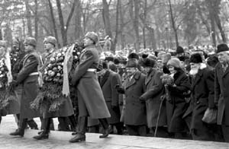
Песни послевоенных лет
Есть песни о войне, написанные авторами уже в мирное время. Их авторы имеют возможность как бы с “высоты” последующих лет осознать пережитое, прочувствовать войну с более масштабных временных дистанций. Большинство вокальных произведений на эту тему – это песни – воспоминания, песни – раздумья, песни – память. В них рассказывается о далеких походах, о возвращении солдата на Родину, о боевых друзьях – однополчанах, о фронтовой дружбе и конечно же о победе

Slide 25
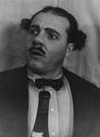
«Казаки»
Муз. Дм. и Дан. Покрассов, сл. Ц. Солодаря
Эта песня родилась в незабываемый День Победы. Она как бы завершила долгий и трудный путь, начатый в те суровые дни, когда впервые прозвучала “Священная война”, звавшая на смертный бой с фашизмом, и закончившийся в столице поверженной гитлеровской Германии.
Слова песни написал поэт Цезарь Солодарь. В качестве военного корреспондента он присутствовал при подписании фельдмаршалом Кейтелем акта о безоговорочной капитуляции германских вооруженных сил. Написал под впечатлением эпизода, свидетелем которого он был.
Ц. Солодарь

Slide 26
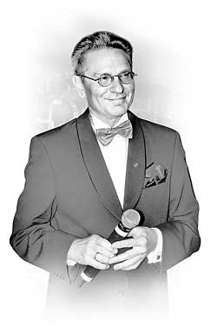
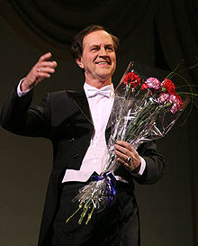
«День Победы»
Сл. В. Харитонова, муз. Д. Тухманова
В марте 1975 г. поэт Владимир Харитонов обратился к Давиду Тухманову с предложением о создании песни, посвящённой Великой Отечественной войне. Страна готовилась к 30-летию Победы, и в Союзе композиторов был объявлен конкурс на лучшую песню о войне.
Буквально за несколько дней до окончания конкурса В. Г. Харитонов передал свои стихи соавтору. Давид Тухманов очень быстро написал музыку, и песню успели передать на последнее прослушивание конкурса.
Но песня «День Победы» публику вообще не заитересовала.
В ноябре 1975 года в концерте, посвящённом Дню милиции, Лев Лещенко исполнил «День Победы» в прямом телевизионном эфире. Публика сразу приняла песню, и «День Победы» был исполнен ещё раз — на «бис». После чего эту песню стала петь вся страна.
Д.Тухманов
В.Харитонов
Л.Сметанников - первый исполнитель песни

Slide 27
Спасибо за внимание!

